Slide 1
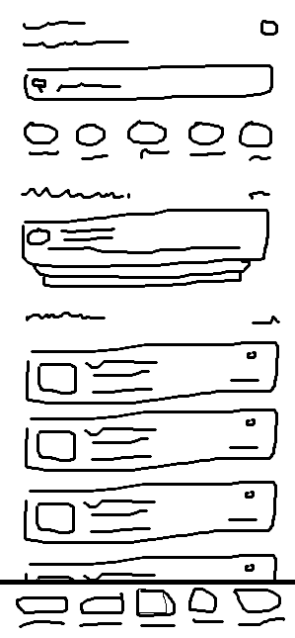
HTML-FMX SKILLS / VERSION 2
Membangun UI FMX
yang dapat dirawat
dengan AI
Studi kasus Healthcare Appointment App
Satu coretan wireframe, empat alur implementasi
HTML-FMX / V2 healthcare study
01
Notes:
Pembukaan: alasan skill ini lahir adalah kebutuhan membuat UI FMX mobile yang tetap mudah diubah dan ditelusuri di Designer. Studi kasus V2 memperlihatkan empat alur dari wireframe yang sama. Presentasi ini memakai capture yang disediakan author.
Sumber: Percakapan author, 3 Oktober 2026; docs/result/VERSION.2.0.0

Slide 2
Mengapa saya membuat skill ini
Pengamatan pribadi saat melihat cara programmer Delphi membangun UI FMX mobile
Kebiasaan desain desktop ikut terbawa
Ukuran kontrol, kepadatan informasi, dan penempatan elemen sering masih mengikuti pola form VCL. Layar mobile membutuhkan keputusan layout yang berbeda.
Hierarchy sulit menjelaskan tanggung jawab
Container bertumpuk membuat developer sulit menemukan pemilik suatu area dan menilai dampak perubahan layout.
Output AI membutuhkan aturan proyek
Developer tetap perlu memahami, mengedit, dan menghubungkan UI hasil agent ke aplikasi Delphi yang sudah ada.
HTML-FMX / V2 healthcare study
02
Notes:
Sampaikan sebagai pengamatan author, bukan statistik tentang seluruh komunitas Delphi. VCL sendiri sesuai untuk desktop. Permasalahan yang dibahas adalah kebiasaan layout desktop yang terbawa tanpa adaptasi saat membuat aplikasi mobile.
Sumber: Percakapan author

Slide 3
Hierarchy mengikuti fungsi UI
Setiap container memiliki alasan untuk layout, grouping, scroll, atau interaksi
Section halaman
Data berulang
Header, pencarian, kategori, appointment, daftar dokter, dan navigasi bawah memiliki ownership yang dapat ditelusuri.
Daftar dokter memakai reusable card. Page frame membuat item daftar dan mengisi instance card sesuai data.
Komponen tetap
TListBox
TListBoxItem
DoctorCard: TFrame
Kontrol dan susunan tetap berada di .fmx agar developer dapat mengeditnya di RAD Studio Designer.
HTML-FMX / V2 healthcare study
03
Notes:
Hierarchy ini menyatakan pola ownership, bukan usulan meratakan semua container. Jumlah atau kedalaman komponen saja tidak membuktikan performa. Hierarchy yang sehat tetap menggunakan nesting ketika fungsi layout memang memerlukannya.
Sumber: README-ID.md; .agents/skills/html-to-fmx/references/dynamic-items.md

Slide 4
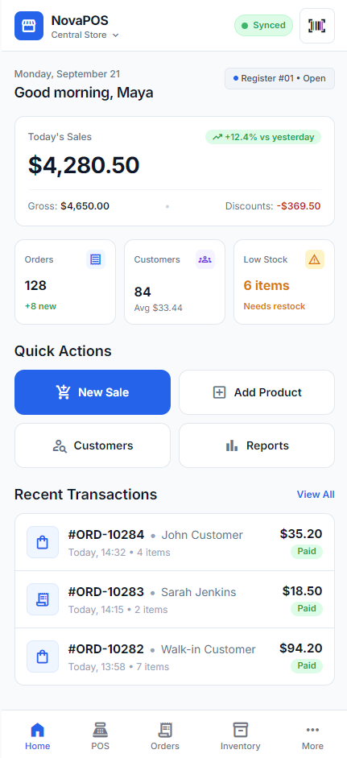
V1: NovaPOS dari Google Stitch
Desain HTML/CSS menjadi acuan visual untuk UI Delphi FireMonkey native
Eksperimen pertama
Saya generate NovaPOS dengan Google Stitch, ekspor HTML, lalu gunakan workflow html-to-fmx.
Tiga skill awal
html-to-fmx-mapping
css-to-fmx-style
html-to-fmx
Referensi HTML NovaPOS
HTML-FMX / V2 healthcare study
04
Notes:
V1 diposisikan sebagai awal perjalanan, bukan perbandingan waktu dengan V2 karena desain dan kondisi berbeda. Gambar di slide adalah tampilan HTML sumber NovaPOS, bukan runtime FMX.
Sumber: D:\Github\MyProject\Skill\HTML-FMX\docs\result\VERSION.1.0.0\UI-HTML.png; Percakapan author; https://github.com/dondonondon/HTML-To-Delphi-FMX

Slide 5
V2 memperluas input dan tahap review
Enam skill berbagi aturan native FMX, design-time editing, dan dokumentasi mapping
Skill | Tugas
html-to-fmx-mapping | Memetakan HTML ke hierarchy FMX
screenshot-to-fmx-mapping | Memetakan screenshot atau wireframe
css-to-fmx-style | Memetakan CSS ke resource style native
html-to-fmx | Mengimplementasikan HTML/CSS sebagai FMX
create-fmx-ui | Membuat FMX dari brief, screenshot, atau wireframe
review-fmx-ui | Review, refine, dan enhance UI FMX existing
Nama paket saat ini: create-fmx-ui. Dalam catatan percobaan: create-delphi-fmx-ui.
HTML-FMX / V2 healthcare study
05
Notes:
Dokumentasi lokal menunjukkan enam skill. Skill create-fmx-ui memanggil screenshot-to-fmx-mapping secara internal untuk input gambar. review-fmx-ui tersedia untuk existing FMX, namun bukan salah satu dari empat metode penciptaan UI pada eksperimen ini.
Sumber: README-ID.md; .agents/skills/create-fmx-ui/SKILL.md

Slide 6
Healthcare Appointment App
Coretan mentah menetapkan susunan informasi. Brief memberi makna pada setiap area.
Kebutuhan pasien
Mencari dokter atau keluhan
Memilih kategori kesehatan
Melihat konsultasi mendatang
Menjelajah dokter populer
Mengakses pesan dan profil
Semua jalur memakai wireframe dan detail description healthcare yang sama.
HTML-FMX / V2 healthcare study
06
Notes:
Brief author: Healthcare Appointment App, aplikasi pasien untuk mencari dokter, melihat konsultasi mendatang, kategori kesehatan, dan akses komunikasi/profil. Garis pada coretan menetapkan struktur besar. Copy, warna, aset foto, dan sebagian detail merupakan interpretasi tiap jalur. Nama dokter, tanggal, rating, dan fasilitas dalam screenshot adalah data contoh demo.
Sumber: D:\Github\MyProject\Skill\HTML-FMX\docs\result\VERSION.2.0.0\wireframe.png; Detail description dari author

Slide 7
Empat metode, satu wireframe
Model agent pada seluruh jalur: GPT-6.1 Sol High
01
Google Stitch dan HTML
MCP Google Stitch, ekspor HTML, lalu html-to-fmx
02
Create UI langsung
Wireframe dan brief langsung ke create-fmx-ui
03
Mapping terpisah sebelum Create UI
screenshot-to-fmx-mapping, kemudian create-fmx-ui
04
HTML yang dibuat agent
Agent mengubah wireframe ke HTML, kemudian html-to-fmx
HTML-FMX / V2 healthcare study
07
Notes:
Model yang sama mengacu pada agent yang menjalankan workflow. Jalur pertama juga memakai layanan generasi desain Google Stitch. Catatan eksperimen tidak menetapkan model internal Stitch. Jangan menyebut perbandingan model AI atau mengasumsikan semua tahapan memakai model yang identik.
Sumber: Percakapan author

Slide 8
Persiapan dan deskripsi wireframe
Gunakan brief yang sama pada keempat metode
Brief Healthcare Appointment App
Sebelum menjalankan prompt
Buat UI aplikasi mobile healthcare untuk pasien. Aplikasi membantu pasien mencari dokter, melihat jadwal konsultasi mendatang, memilih dokter sesuai kebutuhan kesehatan, serta berkomunikasi dengan penyedia layanan.
Ikuti susunan wireframe: pencarian dokter atau keluhan, kategori kesehatan, upcoming appointment, daftar dokter populer, dan navigasi bawah ke pesan serta profil. Gunakan tampilan modern dan sederhana.
1. Buka proyek Delphi FMX dan siapkan skill.
2. Berikan wireframe.png dan brief ini ke agent.
3. Pilih GPT-6.1 Sol dengan reasoning High.
4. Pilih satu metode, lalu lanjutkan prompt data dummy.
Wireframe: docs/result/VERSION.2.0.0/wireframe.png
Prompt panduan dirapikan dari brief dan alur percobaan author.
HTML-FMX / V2 healthcare study
08
Notes:
Panduan ini merapikan prompt berdasarkan brief wireframe dan empat alur yang dijelaskan author dalam percakapan. Panduan bukan transkrip kata-per-kata dari seluruh prompt awal. Detail langkah yang diperjelas berfungsi sebagai template agar audience dapat mencoba workflow. Gunakan sumber wireframe asli di docs/result/VERSION.2.0.0/wireframe.png. Agent eksperimen: GPT-6.1 Sol, reasoning High. Istilah skill saat ini adalah create-fmx-ui. Deskripsi tujuan berasal dari brief Healthcare Appointment App author.
Sumber: brief dan alur author dalam percakapan. Instruksi skill create-fmx-ui dan html-to-fmx lokal. project/DESIGN.md.

Slide 9
Prompt Metode 1: Google Stitch dan HTML
Gunakan wireframe dan brief pada slide persiapan sebagai konteks prompt
1. Buat desain melalui MCP Google Stitch
2. Ekspor HTML, lalu konversi ke FMX
Gunakan MCP Google Stitch untuk membuat UI Healthcare Appointment App dari wireframe dan brief ini. Pertahankan susunan area utama. Ikuti aturan warna project/DESIGN.md, lalu lengkapi aset visual yang relevan.
Ekspor desain tadi sebagai HTML/CSS. Gunakan skill html-to-fmx untuk mengonversinya ke UI native Delphi FMX. Pertahankan visual sumber. Buat page dan reusable doctor card sebagai pasangan .fmx dan .pas yang dapat diedit di Designer.
Urutan kerja: desain Stitch, ekspor HTML/CSS, konversi FMX, lalu isi data dummy.
HTML-FMX / V2 healthcare study
09
Notes:
Panduan ini merapikan prompt berdasarkan brief wireframe dan empat alur yang dijelaskan author dalam percakapan. Panduan bukan transkrip kata-per-kata dari seluruh prompt awal. Detail langkah yang diperjelas berfungsi sebagai template agar audience dapat mencoba workflow. Gunakan sumber wireframe asli di docs/result/VERSION.2.0.0/wireframe.png. Agent eksperimen: GPT-6.1 Sol, reasoning High. Istilah skill saat ini adalah create-fmx-ui. Deskripsi tujuan berasal dari brief Healthcare Appointment App author.
Agent dapat membaca DESIGN.md terlebih dahulu dan menyampaikan aturan warna tersebut ke Google Stitch. Kemudian ekspor HTML/CSS dan aset sebelum menjalankan html-to-fmx. Nama atau cara ekspor mengikuti integrasi Stitch yang tersedia. Ini panduan alur, tanpa menjanjikan hasil visual atau durasi yang identik.
1. Buat desain melalui MCP Google Stitch
Gunakan MCP Google Stitch untuk membuat UI Healthcare Appointment App dari wireframe dan brief ini. Pertahankan susunan area utama. Ikuti aturan warna project/DESIGN.md, lalu lengkapi aset visual yang relevan.
2. Ekspor HTML, lalu konversi ke FMX
Ekspor desain tadi sebagai HTML/CSS. Gunakan skill html-to-fmx untuk mengonversinya ke UI native Delphi FMX. Pertahankan visual sumber. Buat page dan reusable doctor card sebagai pasangan .fmx dan .pas yang dapat diedit di Designer.
Sumber: brief dan alur author dalam percakapan. Instruksi skill create-fmx-ui dan html-to-fmx lokal. project/DESIGN.md.

Slide 10
Prompt Metode 2: Create UI langsung
Gunakan wireframe dan brief pada slide persiapan sebagai konteks prompt
Satu prompt untuk implementasi
Hasil yang diharapkan
Gunakan skill create-fmx-ui untuk membuat halaman Healthcare Appointment App langsung dari wireframe.png dan brief ini. Ikuti susunan wireframe dan aturan warna project/DESIGN.md.
Simpan struktur tetap sebagai pasangan .fmx dan .pas yang dapat diedit di Designer. Buat doctor card reusable untuk daftar dokter dan siapkan binding agar page dapat memakai card tersebut. Ikuti struktur proyek serta StyleBook yang ada.
Page native .fmx + .pas
Doctor card reusable
Binding data untuk page dan card
Hierarki yang mengikuti wireframe
Warna sesuai DESIGN.md
Mapping gambar tetap berjalan di dalam create-fmx-ui. Metode ini memakai satu alur pembuatan UI.
HTML-FMX / V2 healthcare study
10
Notes:
Panduan ini merapikan prompt berdasarkan brief wireframe dan empat alur yang dijelaskan author dalam percakapan. Panduan bukan transkrip kata-per-kata dari seluruh prompt awal. Detail langkah yang diperjelas berfungsi sebagai template agar audience dapat mencoba workflow. Gunakan sumber wireframe asli di docs/result/VERSION.2.0.0/wireframe.png. Agent eksperimen: GPT-6.1 Sol, reasoning High. Istilah skill saat ini adalah create-fmx-ui. Deskripsi tujuan berasal dari brief Healthcare Appointment App author.
Menurut skill create-fmx-ui lokal, input screenshot/wireframe memerlukan screenshot-to-fmx-mapping di dalam workflow. Langkah mapping tetap ada meskipun pengguna memberi satu permintaan create UI.
Gunakan skill create-fmx-ui untuk membuat halaman Healthcare Appointment App langsung dari wireframe.png dan brief ini. Ikuti susunan wireframe dan aturan warna project/DESIGN.md.
Simpan struktur tetap sebagai pasangan .fmx dan .pas yang dapat diedit di Designer. Buat doctor card reusable untuk daftar dokter dan siapkan binding agar page dapat memakai card tersebut. Ikuti struktur proyek serta StyleBook yang ada.
Sumber: brief dan alur author dalam percakapan. Instruksi skill create-fmx-ui dan html-to-fmx lokal. project/DESIGN.md.

Slide 11
Prompt Metode 3: Mapping terpisah
Gunakan wireframe dan brief pada slide persiapan sebagai konteks prompt
1. Jalankan screenshot-to-fmx-mapping
2. Implementasikan mapping dengan create-fmx-ui
Gunakan skill screenshot-to-fmx-mapping untuk memetakan wireframe dan brief ke hierarki komponen FMX. Pisahkan area tetap, area scroll, navigasi bawah, dan daftar dokter dengan card reusable. Simpan hasilnya sebagai dokumen mapping.
Gunakan skill create-fmx-ui untuk membangun UI berdasarkan mapping tadi. Ikuti aturan warna project/DESIGN.md. Buat pasangan .fmx dan .pas yang dapat diedit di Designer, lalu siapkan binding page dan doctor card.
Urutan kerja: dokumen mapping dahulu, implementasi berdasarkan mapping, lalu isi data dummy.
HTML-FMX / V2 healthcare study
11
Notes:
Panduan ini merapikan prompt berdasarkan brief wireframe dan empat alur yang dijelaskan author dalam percakapan. Panduan bukan transkrip kata-per-kata dari seluruh prompt awal. Detail langkah yang diperjelas berfungsi sebagai template agar audience dapat mencoba workflow. Gunakan sumber wireframe asli di docs/result/VERSION.2.0.0/wireframe.png. Agent eksperimen: GPT-6.1 Sol, reasoning High. Istilah skill saat ini adalah create-fmx-ui. Deskripsi tujuan berasal dari brief Healthcare Appointment App author.
Mapping terpisah menghasilkan dokumen Markdown sebelum tahap implementasi. Bawa dokumen tersebut beserta wireframe dan brief ke tahap create-fmx-ui. Waktu mapping dan implementasi dapat dicatat terpisah.
1. Jalankan screenshot-to-fmx-mapping
Gunakan skill screenshot-to-fmx-mapping untuk memetakan wireframe dan brief ke hierarki komponen FMX. Pisahkan area tetap, area scroll, navigasi bawah, dan daftar dokter dengan card reusable. Simpan hasilnya sebagai dokumen mapping.
2. Implementasikan mapping dengan create-fmx-ui
Gunakan skill create-fmx-ui untuk membangun UI berdasarkan mapping tadi. Ikuti aturan warna project/DESIGN.md. Buat pasangan .fmx dan .pas yang dapat diedit di Designer, lalu siapkan binding page dan doctor card.
Sumber: brief dan alur author dalam percakapan. Instruksi skill create-fmx-ui dan html-to-fmx lokal. project/DESIGN.md.

Slide 12
Prompt Metode 4: HTML buatan agent
Gunakan wireframe dan brief pada slide persiapan sebagai konteks prompt
1. Minta agent membuat HTML/CSS
2. Konversi HTML/CSS dengan html-to-fmx
Ubah wireframe dan brief Healthcare Appointment App menjadi halaman HTML/CSS mobile. Pertahankan susunan area utama dan buat tampilan modern serta sederhana. Lengkapi aset yang diperlukan, lalu simpan sumber HTML/CSS.
Gunakan skill html-to-fmx untuk mengonversi HTML/CSS tadi ke UI native Delphi FMX. Pertahankan visual sumber. Buat page dan reusable doctor card sebagai pasangan .fmx dan .pas yang dapat diedit di Designer.
Prompt tahap HTML ini tidak menyebut DESIGN.md, sesuai konteks percobaan Metode 4.
HTML-FMX / V2 healthcare study
12
Notes:
Panduan ini merapikan prompt berdasarkan brief wireframe dan empat alur yang dijelaskan author dalam percakapan. Panduan bukan transkrip kata-per-kata dari seluruh prompt awal. Detail langkah yang diperjelas berfungsi sebagai template agar audience dapat mencoba workflow. Gunakan sumber wireframe asli di docs/result/VERSION.2.0.0/wireframe.png. Agent eksperimen: GPT-6.1 Sol, reasoning High. Istilah skill saat ini adalah create-fmx-ui. Deskripsi tujuan berasal dari brief Healthcare Appointment App author.
Prompt HTML sengaja tidak memuat DESIGN.md agar panduan tetap konsisten dengan penjelasan author tentang percobaan Metode 4. html-to-fmx mempertahankan HTML/CSS sebagai sumber visual, sehingga perbedaan palet dapat terbawa ke hasil FMX. Tambahan rujukan DESIGN.md hanya muncul sebagai saran perbaikan untuk percobaan berikutnya.
1. Minta agent membuat HTML/CSS
Ubah wireframe dan brief Healthcare Appointment App menjadi halaman HTML/CSS mobile. Pertahankan susunan area utama dan buat tampilan modern serta sederhana. Lengkapi aset yang diperlukan, lalu simpan sumber HTML/CSS.
2. Konversi HTML/CSS dengan html-to-fmx
Gunakan skill html-to-fmx untuk mengonversi HTML/CSS tadi ke UI native Delphi FMX. Pertahankan visual sumber. Buat page dan reusable doctor card sebagai pasangan .fmx dan .pas yang dapat diedit di Designer.
Sumber: brief dan alur author dalam percakapan. Instruksi skill create-fmx-ui dan html-to-fmx lokal. project/DESIGN.md.

Slide 13
Data dummy, review, dan perbaikan prompt
Lanjutkan setelah page dan reusable card selesai dibuat
Prompt lanjutan untuk data dummy
Langkah setelah data terisi
Buka page di RAD Studio Designer, lalu jalankan aplikasi. Periksa hierarki, tampilan card, area scroll, dan navigasi bawah. Bandingkan hasil dengan wireframe serta warna DESIGN.md. Catat pemeriksaan yang benar-benar dijalankan.
Tambahkan data dummy fiktif menggunakan card yang sudah dibuat. Implementasikan card tersebut pada page UI: buat item daftar, pasang instance card, dan isi datanya melalui binding yang tersedia. Muat data demo sekali saat halaman dibuat. Pertahankan binding data berikutnya, termasuk hasil kosong.
Saran perbaikan untuk prompt Metode 4
Sebelum membuat HTML/CSS, baca project/DESIGN.md dan gunakan token warnanya. Pertahankan aturan warna tersebut saat konversi ke FMX.
Tambahan instruksi DESIGN.md ini adalah saran untuk percobaan berikutnya.
HTML-FMX / V2 healthcare study
13
Notes:
Prompt asli author: “Tambahkan Data dummy nya dengan card yang sudah anda buat”. Versi panduan memperjelas bahwa page harus membuat item, memasang card, dan mengisi data menggunakan binding yang sudah ada. Data demo bersifat fiktif dan tidak membuktikan integrasi API. Aturan satu kali pemuatan dan perlindungan binding berikutnya merupakan refinement panduan yang mengikuti pola implementasi lokal. Bagian DESIGN.md untuk Metode 4 adalah usulan percobaan lanjutan, tanpa hasil validasi baru.
Sumber: brief dan alur author dalam percakapan. Instruksi skill create-fmx-ui dan html-to-fmx lokal. project/DESIGN.md.

Slide 14
Mapping internal dan mapping sebagai tahap terpisah
Metode 2 dan 3 membedakan cara menjalankan workflow
Create UI langsung
Mapping lalu Create UI
Satu permintaan pembuatan UI dari gambar. Skill create-fmx-ui tetap menjalankan screenshot mapping sebelum implementasi.
Author menjalankan mapping sebagai tahap tersendiri, kemudian melanjutkan peta tersebut ke implementasi.
Durasi mapping terpisah: 8m 16s
Waktu total belum membuktikan penyebab perbedaan durasi atau keunggulan hierarchy.
HTML-FMX / V2 healthcare study
14
Notes:
Nuansa ini penting agar audiens tidak salah mengira metode langsung berarti agent membuat UI tanpa mapping. Definisi dibuktikan oleh dependency pada create-fmx-ui. Durasi lebih besar pada jalur ketiga tidak dapat seluruhnya dijelaskan oleh waktu mapping 8m16s. Selain mapping, implementasi sendiri tercatat 41m54s. Faktor penyebabnya belum dianalisis.
Sumber: .agents/skills/create-fmx-ui/SKILL.md; Catatan waktu author

Slide 15
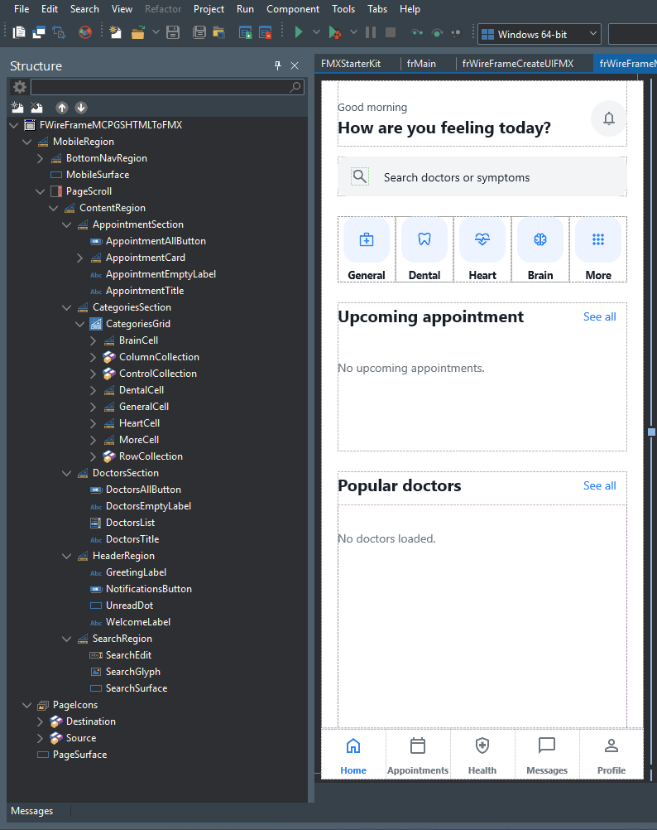
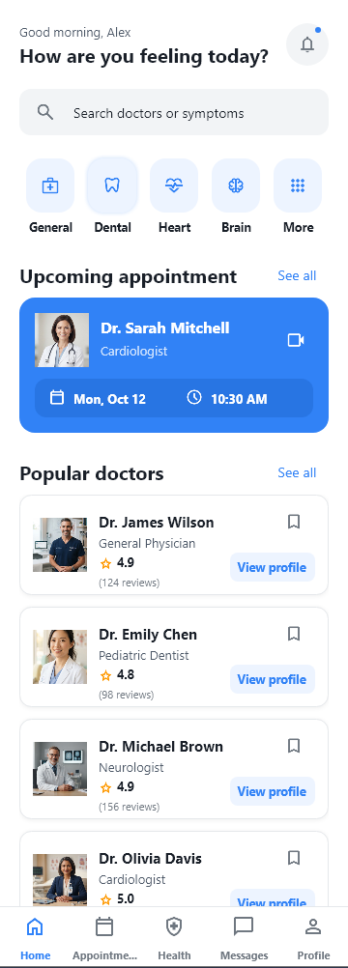
Metode 1: Google Stitch dan HTML
MCP Google Stitch, ekspor HTML, lalu html-to-fmx
RAD Studio Designer
Runtime + data dummy
Total hingga card terisi
38m 55s
UI awal 32m 49s
Card + dummy 6m 06s
Visual lebih matang, pengelompokan rapi, dan aset lebih lengkap. Sesuai wireframe serta aturan warna DESIGN.md.
HTML-FMX / V2 healthcare study
15
Notes:
Appointment biru, foto dokter, serta tombol View profile memberi detail visual paling menonjol pada capture ini.
Designer memperlihatkan section appointment, categories, doctors, header, dan search dalam ContentRegion.
Waktu UI awal: 32m 49s. Tambahan card dan data dummy: 6m 06s. Total: 38m 55s.
Designer memperlihatkan section tetap dan empty state. Capture runtime memperlihatkan data demo. Screenshot adalah evidence tampilan, bukan bukti seluruh callback atau device matrix. Caption hanya menyebut runtime karena platform device tidak diberikan untuk capture ini. File runtime berukuran 360 x 1002 px.
Sumber: D:\Github\MyProject\Skill\HTML-FMX\docs\result\VERSION.2.0.0\design-time\SS-STRUKTUR-HIERARKI-MCPSTITCHHTMLHTMLTOFMX.png; D:\Github\MyProject\Skill\HTML-FMX\docs\result\VERSION.2.0.0\run-time\MCPSTITCHHTMLHTMLTOFMX.png; Waktu yang dicatat author
Visual lebih matang, pengelompokan rapi, dan aset lebih lengkap. Sesuai wireframe serta aturan warna DESIGN.md.
Sumber: kesimpulan tambahan author dalam percakapan.

Slide 16
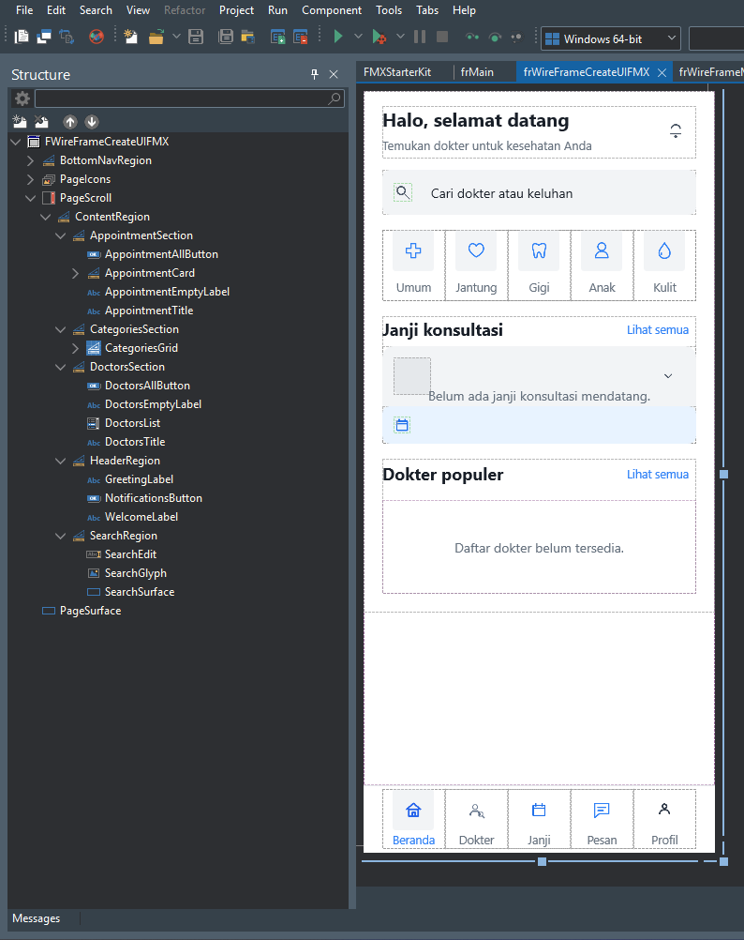
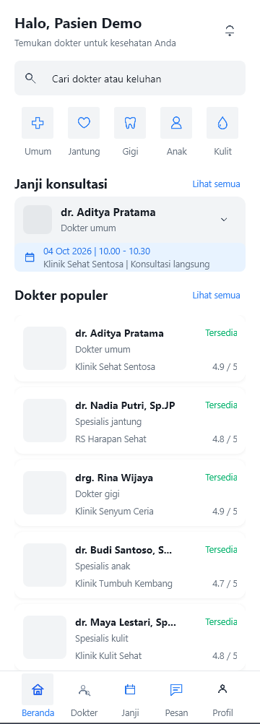
Metode 2: Create UI langsung
Wireframe dan brief langsung ke create-fmx-ui
RAD Studio Designer
Runtime + data dummy
Total hingga card terisi
25m 52s
UI awal 23m 25s
Card + dummy 2m 27s
Kedua tercepat secara total. Sesuai wireframe dan warna DESIGN.md, tetapi visual masih mentah seperti Metode 3.
HTML-FMX / V2 healthcare study
16
Notes:
Layout memakai label Indonesia. Doctor row menampilkan nama, fasilitas, ketersediaan, dan rating dengan area foto placeholder.
PageScroll menaungi ContentRegion. BottomNavRegion menjadi area terpisah dari section yang dapat di-scroll.
Waktu UI awal: 23m 25s. Tambahan card dan data dummy: 2m 27s. Total: 25m 52s.
Designer memperlihatkan section tetap dan empty state. Capture runtime memperlihatkan data demo. Screenshot adalah evidence tampilan, bukan bukti seluruh callback atau device matrix. Caption hanya menyebut runtime karena platform device tidak diberikan untuk capture ini. File runtime berukuran 360 x 1002 px.
Sumber: D:\Github\MyProject\Skill\HTML-FMX\docs\result\VERSION.2.0.0\design-time\SS-STRUKTUR-HIERARKI-CREATEUI.png; D:\Github\MyProject\Skill\HTML-FMX\docs\result\VERSION.2.0.0\run-time\CREATEUI.png; Waktu yang dicatat author
Kedua tercepat secara total. Sesuai wireframe dan warna DESIGN.md, tetapi visual masih mentah seperti Metode 3.
Sumber: kesimpulan tambahan author dalam percakapan.

Slide 17
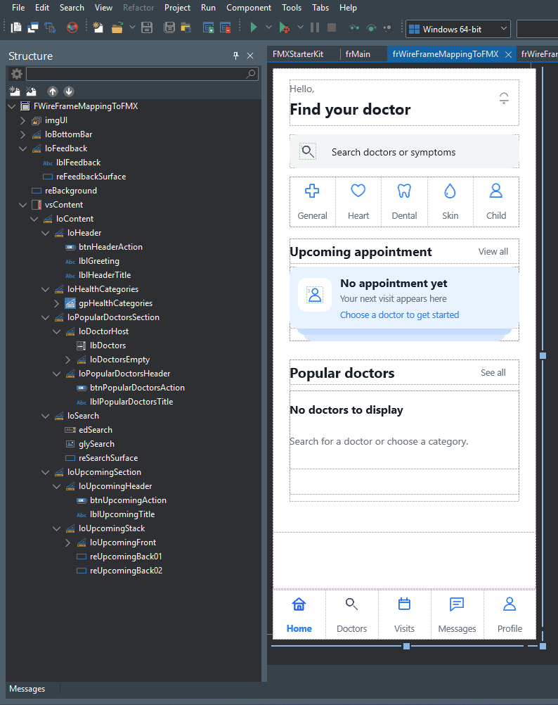
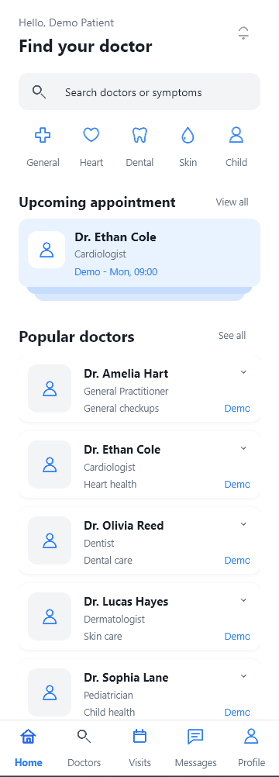
Metode 3: Mapping terpisah sebelum Create UI
screenshot-to-fmx-mapping, kemudian create-fmx-ui
RAD Studio Designer
Runtime + data dummy
Total hingga card terisi
55m 22s
UI awal 50m 10s
Card + dummy 5m 12s
UI awal = 8m 16s mapping
+ 41m 54s implementasi
Paling sesuai wireframe menurut author. Visual masih mentah dan waktu paling lama, tanpa peningkatan visual yang terlihat dari mapping terpisah.
HTML-FMX / V2 healthcare study
17
Notes:
Appointment memakai lapisan card seperti coretan awal. Doctor row memakai ikon dan label Demo.
Designer memperlihatkan loHeader, loSearch, loHealthCategories, loUpcomingSection, dan loPopularDoctorsSection.
Waktu UI awal: 50m 10s. Tambahan card dan data dummy: 5m 12s. Total: 55m 22s.
Designer memperlihatkan section tetap dan empty state. Capture runtime memperlihatkan data demo. Screenshot adalah evidence tampilan, bukan bukti seluruh callback atau device matrix. Caption hanya menyebut runtime karena platform device tidak diberikan untuk capture ini. File runtime berukuran 360 x 1002 px.
Sumber: D:\Github\MyProject\Skill\HTML-FMX\docs\result\VERSION.2.0.0\design-time\SS-STRUKTUR-HIERARKI-MAPPINGCREATEUI.png; D:\Github\MyProject\Skill\HTML-FMX\docs\result\VERSION.2.0.0\run-time\MAPPINGCREATEUI.png; Waktu yang dicatat author
Paling sesuai wireframe menurut author. Visual masih mentah dan waktu paling lama, tanpa peningkatan visual yang terlihat dari mapping terpisah.
Sumber: kesimpulan tambahan author dalam percakapan.

Slide 18
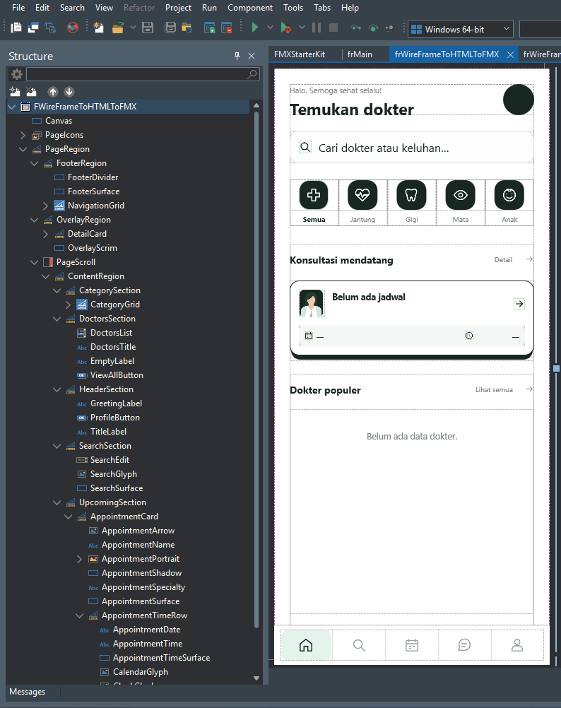
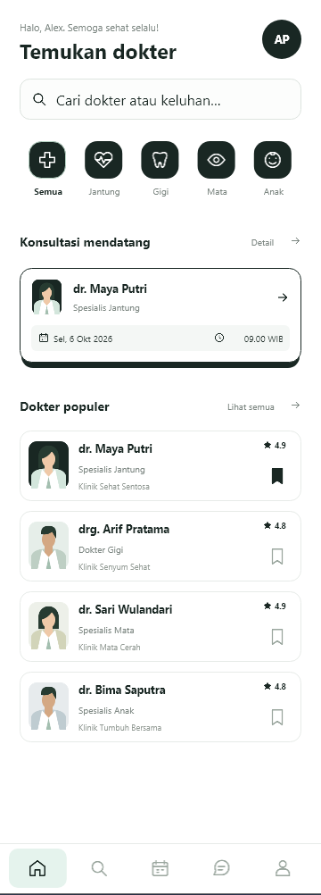
Metode 4: HTML yang dibuat agent
Agent mengubah wireframe ke HTML, kemudian html-to-fmx
RAD Studio Designer
Runtime + data dummy
Total hingga card terisi
23m 33s
UI awal 14m 40s
Card + dummy 8m 53s
Paling cepat secara total dan visual cukup memuaskan. Palet berbeda karena prompt HTML tidak menyebut DESIGN.md secara eksplisit.
HTML-FMX / V2 healthcare study
18
Notes:
Palet hijau gelap, ilustrasi dokter, bookmark, dan appointment berlapis menunjukkan interpretasi visual tersendiri.
PageRegion membagi FooterRegion, OverlayRegion, dan PageScroll. DoctorsSection memiliki DoctorsList.
Waktu UI awal: 14m 40s. Tambahan card dan data dummy: 8m 53s. Total: 23m 33s.
Designer memperlihatkan section tetap dan empty state. Capture runtime memperlihatkan data demo. Screenshot adalah evidence tampilan, bukan bukti seluruh callback atau device matrix. Caption hanya menyebut runtime karena platform device tidak diberikan untuk capture ini. File runtime berukuran 360 x 1002 px.
Sumber: D:\Github\MyProject\Skill\HTML-FMX\docs\result\VERSION.2.0.0\design-time\SS-STRUKTUR-HIERARKI-HTMLHTMLTOFMX.png; D:\Github\MyProject\Skill\HTML-FMX\docs\result\VERSION.2.0.0\run-time\HTMLHTMLTOFMX.png; Waktu yang dicatat author
Paling cepat secara total dan visual cukup memuaskan. Palet berbeda karena prompt HTML tidak menyebut DESIGN.md secara eksplisit.
Sumber: kesimpulan tambahan author dalam percakapan.

Slide 19
Waktu pengerjaan sampai daftar dokter terisi
Dua bagian: UI awal dan tambahan implementasi card beserta data dummy
Agent HTML + FMX: 23m 33s. Create UI langsung: 25m 52s. Selisih total 2m 19s.
Catatan percobaan author. Grafik dalam menit, dengan pembulatan satu desimal.
HTML-FMX / V2 healthcare study
19
Notes:
Nilai asli disimpan dalam detik dan dihitung menjadi menit untuk grafik. Seri UI awal: 1969,1405,3010,880 detik. Seri tambahan card: 366,147,312,533 detik. UI awal jalur mapping terdiri dari 496 detik mapping + 2514 detik implementasi. Pengurutan metode mengikuti daftar author, bukan peringkat. Durasi tidak membuktikan kualitas visual, performa aplikasi, atau sebab perbedaan waktu.
Sumber: Catatan waktu author dalam percakapan

Slide 20
Catatan waktu lengkap
Total mencakup UI awal dan prompt tambahan untuk mengisi card dengan data dummy
Metode | UI awal | Card + dummy | Total
Google Stitch + HTML | 32m 49s | 6m 06s | 38m 55s
Create UI langsung | 23m 25s | 2m 27s | 25m 52s
Mapping + Create UI | 8m 16s + 41m 54s | 5m 12s | 55m 22s
Agent HTML + FMX | 14m 40s | 8m 53s | 23m 33s
HTML buatan agent paling cepat secara total pada catatan ini. Waktu tambahan paling kecil ada pada Create UI langsung: 2m 27s.
Perbedaan waktu belum menjadi benchmark umum. Integrasi API tidak termasuk.
HTML-FMX / V2 healthcare study
20
Notes:
Perhitungan total: (32m49s+6m06s)=38m55s. (23m25s+2m27s)=25m52s. (8m16s+41m54s+5m12s)=55m22s. (14m40s+8m53s)=23m33s. Semua angka berasal dari author. Kesimpulan terbatas pada catatan percobaan ini. Tabel adalah objek PowerPoint native, bukan gambar.
Sumber: Catatan waktu author

Slide 21
Card sudah dibuat, page belum memuat datanya
Temuan yang sama muncul pada keempat jalur dalam percobaan author
Hasil awal
Prompt tambahan
Reusable doctor card sudah ada. Page frame belum membuat dan mengisi card tersebut untuk daftar dokter.
“Tambahkan Data dummy nya
dengan card yang sudah
anda buat”
Screen demo selesai ketika page membuat item daftar, memasang card, dan mengisi data contoh.
Temuan ini mengarahkan refinement berikutnya pada consumer card dan fixture demo.
HTML-FMX / V2 healthcare study
21
Notes:
Author melaporkan hasil keempat workflow cukup baik, tetapi semuanya memerlukan prompt ini. Card sudah dibuat sebelumnya, bukan komponen yang hilang. Kekurangan terdapat pada komposisi di frame halaman dan pemuatan data dummy. Data contoh hanya fixture lokal. Jangan menampilkan ini sebagai defect semua penggunaan skill atau sebagai perubahan skill yang sudah diterapkan.
Sumber: Laporan author dalam percakapan

Slide 22
Pelajaran untuk pengembangan UI FMX
Eksperimen author menghasilkan empat tampilan yang cukup baik, dengan interpretasi visual berbeda
Struktur perlu dibaca bersama screenshot
Section, scroll area, bottom navigation, dan reusable card menentukan bagaimana developer melanjutkan pengembangan layar.
Penyelesaian layar mencakup komposisi data
Untuk demo yang meminta data contoh, page perlu memuat card yang sudah dibuat agar hasil dapat ditinjau secara utuh.
Waktu memberi konteks pada workflow
Durasi membantu memilih jalur kerja. Kualitas maintenance, callback, API, dan perilaku device memerlukan pemeriksaan tambahan.
HTML-FMX / V2 healthcare study
22
Notes:
Semua hasil cukup baik adalah penilaian author, bukan skor objektif. Capture Designer dan runtime menunjukkan visual serta hierarchy yang terlihat, tetapi belum menguji semua interaction behavior, integrasi API, device matrix, atau performa. Jalur mapping tidak dinyatakan lebih baik hanya karena lebih lama. Tidak ada klaim V2 telah menjadi GitHub Release formal.
Sumber: Percakapan author; Screenshot VERSION.2.0.0

Slide 23
Kesimpulan struktur dan warna
Penilaian author berdasarkan hasil keempat metode dalam eksperimen ini
Hierarki komponen hampir sama
Sekitar 90%
Perbedaan paling terlihat pada kematangan visual, kelengkapan aset, dan waktu pengerjaan.
kemiripan hierarki komponen
secara keseluruhan
Kepatuhan warna pada DESIGN.md
Estimasi author dari peninjauan hasil.
Metode 1, 2, dan 3 mengikuti aturan warna. Metode 4 memakai palet berbeda. Prompt pembuatan HTML tidak menyebut DESIGN.md secara eksplisit.
Penilaian ini berlaku untuk eksperimen yang dicatat.
HTML-FMX / V2 healthcare study
23
Notes:
Author memperkirakan sekitar 90% kemiripan struktur/hierarki komponen secara keseluruhan setelah meninjau empat hasil. Angka ini merupakan estimasi pengamatan, tanpa metode pengukuran atau perbandingan tree formal. Author menilai aturan pewarnaan DESIGN.md diikuti Metode 1, 2, dan 3. Metode 4 memakai palet berbeda karena prompt tahap pembuatan HTML tidak secara eksplisit merujuk DESIGN.md. Pernyataan ini membahas warna dan tidak menyatakan audit seluruh aturan desain. File project/DESIGN.md memuat token warna Toss, termasuk primary #3182f6. Kesimpulan mengikuti hasil dan konteks prompt eksperimen ini.
Sumber: kesimpulan tambahan author dalam percakapan. project/DESIGN.md.

Slide 24
Evaluasi Metode 1 dan 2
Waktu total termasuk implementasi card dan pengisian data dummy
Metode 1: Google Stitch + HTML
Metode 2: Create UI langsung
38m 55s
25m 52s
Urutan ke-3 tercepat
Urutan ke-2 tercepat
Visual lebih matang dengan aset yang lebih lengkap. Pengelompokan visual rapi dan hasil sesuai wireframe.
Hasil sesuai wireframe, tetapi tampilan masih mentah seperti Metode 3. Menjadi dasar UI yang masih perlu dipoles.
Warna mengikuti DESIGN.md.
Warna mengikuti DESIGN.md. Tambahan card + dummy paling singkat: 2m 27s.
Metode 1 lebih matang secara visual. Metode 2 lebih cepat, tetapi masih perlu dipoles.
HTML-FMX / V2 healthcare study
24
Notes:
Penilaian visual berasal dari author. Istilah lebih terstruktur untuk Metode 1 dipertegas sebagai pengelompokan visual yang lebih rapi, sejalan dengan kemiripan hierarki sekitar 90%. Google Stitch membantu menyediakan desain dan aset yang lebih lengkap. Metode 1: UI awal 32m 49s + card dan dummy 6m 06s = total 38m 55s, urutan ketiga tercepat. Metode 2: 23m 25s + 2m 27s = 25m 52s, urutan kedua tercepat. Metode 2 tetap sesuai wireframe, namun visualnya masih mentah seperti Metode 3. Waktu tambahan card dan dummy paling kecil ada pada Metode 2. Keduanya mengikuti aturan warna DESIGN.md menurut author.
Sumber: kesimpulan tambahan author dan catatan waktu dalam percakapan.

Slide 25
Evaluasi Metode 3 dan 4
Waktu total termasuk implementasi card dan pengisian data dummy
Metode 3: Mapping terpisah
Metode 4: HTML buatan agent
55m 22s
23m 33s
Waktu paling lama
Waktu paling cepat
Paling sesuai dengan susunan wireframe menurut author. Hasil visual masih mentah. Tahap mapping terpisah belum memberi peningkatan visual pada percobaan ini.
Hasil visual cukup memuaskan dan total waktu paling singkat. Paletnya berbeda dari aturan warna DESIGN.md.
Warna mengikuti DESIGN.md. UI awal: 8m 16s mapping + 41m 54s implementasi.
Prompt HTML tidak merujuk DESIGN.md secara eksplisit. Kepatuhan warna perlu diminta sejak tahap HTML.
Kesesuaian wireframe, kematangan visual, dan kepatuhan warna memberi penilaian yang berbeda.
HTML-FMX / V2 healthcare study
25
Notes:
Author menilai Metode 3 paling sesuai susunan wireframe, tetapi hasil visualnya masih mentah dan kurang memuaskan. Kesesuaian wireframe dan kematangan visual merupakan dimensi yang berbeda. Mapping terpisah tidak memberi peningkatan visual yang terlihat pada eksperimen ini. UI awal 8m 16s mapping + 41m 54s implementasi = 50m 10s. Tambahan card dan dummy 5m 12s, total 55m 22s, waktu terlama. Tahap implementasinya sendiri lebih lama daripada metode lain, sehingga perbedaan waktu tidak dapat dijelaskan hanya oleh mapping 8m 16s. Metode 4: 14m 40s + 8m 53s = total 23m 33s, waktu tercepat. Author cukup puas dengan visualnya, meski palet menyimpang dari DESIGN.md. Author menjelaskan prompt HTML tidak merujuk DESIGN.md secara eksplisit. Refinement prompt selanjutnya dapat menyebut file tersebut sejak tahap HTML, kemudian memeriksa konsistensi warna setelah konversi FMX. Ini usulan tindak lanjut, bukan hasil percobaan baru.
Sumber: kesimpulan tambahan author dan catatan waktu dalam percakapan.

Slide 26
UI FMX hasil AI
tetap menjadi
tanggung jawab developer
Skill membantu menjaga hierarchy, style, dan pola reusable card.
Developer meninjau hasil serta menyelesaikan integrasinya.
HTML-To-Delphi-FMX
github.com/dondonondon/HTML-To-Delphi-FMX
HTML-FMX / V2 healthcare study
26
Notes:
Penutup dan diskusi. Tunjukkan repo sebagai sumber skill. Paket berisi instruksi, referensi, dan contoh. URL repo: https://github.com/dondonondon/HTML-To-Delphi-FMX. Presentasi memakai sumber asli author dan catatan waktunya.
Sumber: README-ID.md; https://github.com/dondonondon/HTML-To-Delphi-FMX

